Slide 1

Lectoraat Professionalisering van het Onderwijs
  Een reflectie op de keynote van Jan Vermunt
  Marcel van der Klink
  OnderwijsResearchDagen
  7-9 juli 2021 Online/te Utrecht

Slide 2


Aandacht voor een taai probleem. 3 vraagstukken

Slide 3
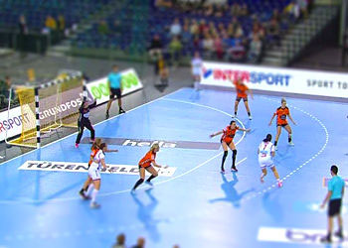
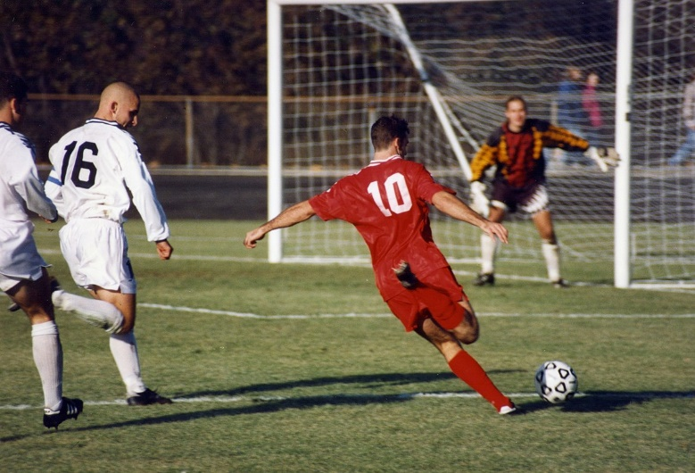
Scheiding fundamenteel en praktijkgericht
  Het is als handbal en voetbal: Er zijn overeenkomsten en verschillen

Slide 4
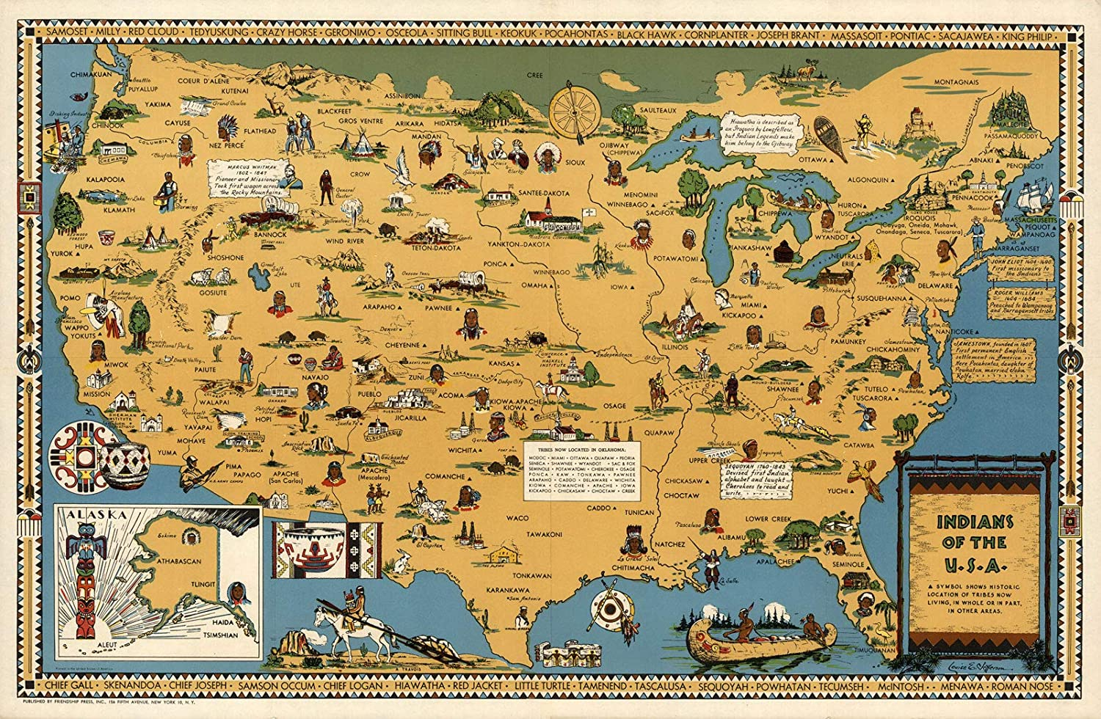
Scheidslijnen in onderzoek
  Verkokering in het onderzoek:
  succes en
  schaduwzijde

Slide 5
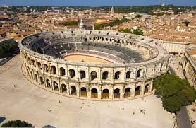
Creëren van een lerend gezelschap voor onderzoek
Flankerend of ontwerpgericht onderzoek?
Rekening houdend met uiteenlopende agenda’s en belangen

Slide 6
Aandacht voor een taai probleem. Niet oplosbaar, wel hanteerbaar

